Slide 1

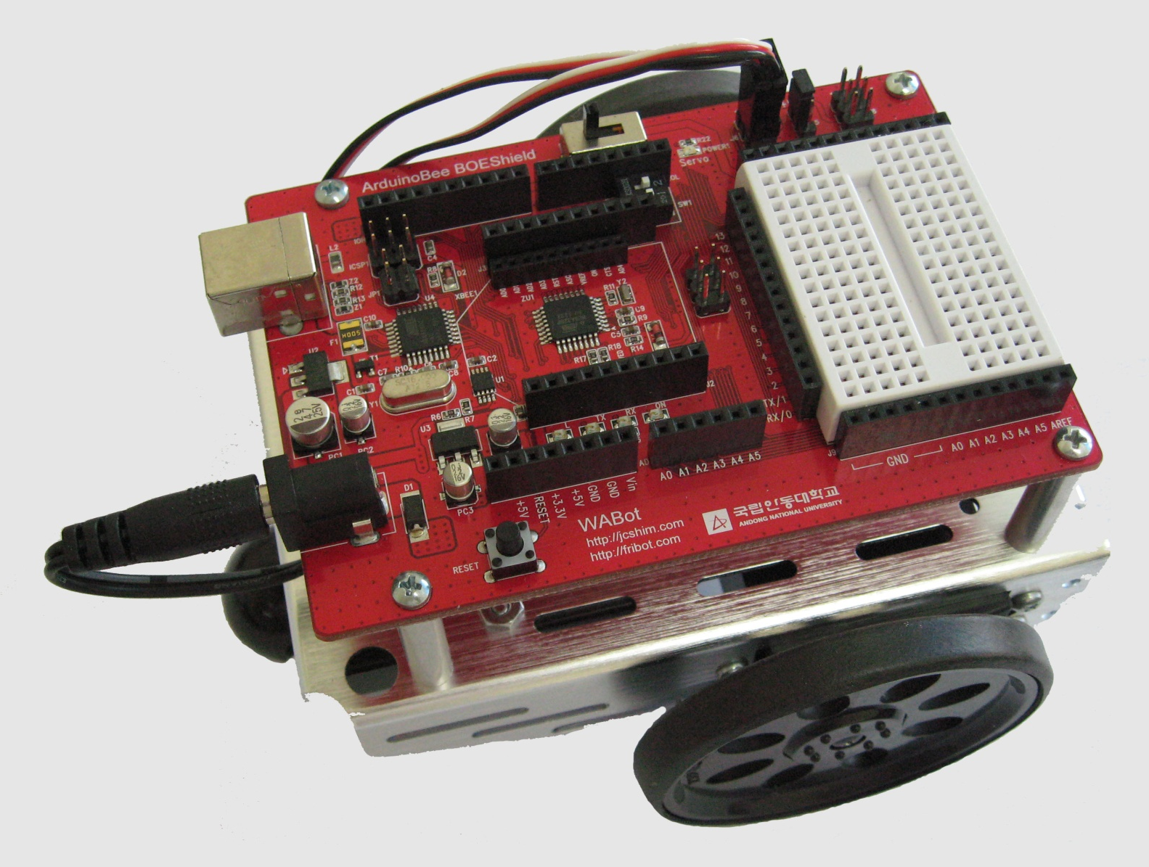
ABOT 조립 / 주행
컴퓨터소프트웨어공학과
IoT프로그래밍

Slide 2
목 차
1. ABOT 조립하기
2. ABOT 기본 동작

Slide 3
과제1. 조립한 차체를 여러 각도에서 사진을 찍어서 제출하세요.
(위, 아래, 정면, 옆면)

Slide 4
2. 기본동작 및 촉각 주행하기
2.1 무엇을 배울까요?
2.2 ABOT 테스트 동작들 따라하기
- 전자회로 구성하기
- 스케치 (또는 프로그래밍)
2.3 새로운 주행동작들을 만들어 보자!

Slide 5
2. 기본동작 및 촉각 주행하기
2.1 무엇을 배울까요?
2.2 ABOT 테스트 동작들 따라하기
- 전자회로 구성하기
- 스케치 (또는 프로그래밍)
2.3 새로운 주행동작들을 만들어 보자!

Slide 6
2.1 무엇을 배울까요?
ABOT을 조립하고, 우측/좌측 바퀴의 회전 상태를 시험한다.
피에조 스피커로 출발/리셋 신호 만들기
서보모터의 속도제어, 주행 테스트를 해보자.

Slide 7
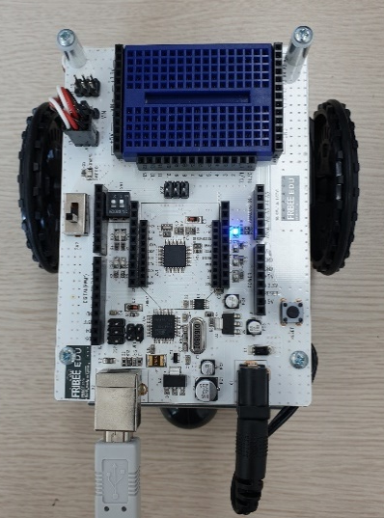
2.2.1 바퀴 회전 테스트
우측 모터가 회전
좌측 모터 회전 시
모터 연결 변경
#include <Servo.h> // Include servo library
Servo servoRight; // Declare right servo
void setup() // Built in initialization block
{
servoRight.attach(12); // Attach right signal to pin 12
servoRight.writeMicroseconds(1300); // Right wheel clockwise
delay(3000); // ...for 3 seconds
servoRight.writeMicroseconds(1500); // Stay still
delay(1000); // ...for 3 seconds
servoRight.writeMicroseconds(1700); // Right wheel counterclockwise
delay(3000); // ...for 3 seconds
servoRight.writeMicroseconds(1500); // Right wheel counterclockwise
}
void loop() // Main loop auto-repeats
{ // Empty, nothing needs repeating
}
1. 전원스위치 0
2. 스케치 업로드
3. 전원스위치 2
4. (리셋스위치)
업로드 오류 시
케이블을 분리했다가
연결하세요.
자료출처: Parallax.com

Slide 8
2.2.1 바퀴 회전 테스트
스케치를 수정하여 좌측 바퀴를 테스트.
좌우측 바퀴를 동시에 제어하여 전진 / 후진 하도록 스케치를 수정

Slide 9
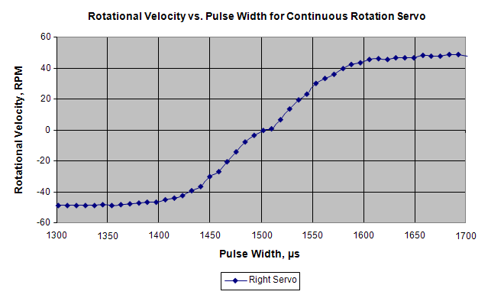
2.2.2 서보모터 속도 제어
펄스폭 1300~1700 µs의 범위에서 –48에서 +48 RPM 범위의 속도제어
자료출처: Parallax.com

Slide 10
2.2.2 서보모터 속도 제어
1300~1700 10단위로 속도 측정하여 비교.
1분 회전하여 분당 회전 속도 측정
10초 회전량 X 6
5초 회전량 X 12
6초 회전량 X 10

Slide 11
2.2.2 서보모터 속도 제어
펄스폭 1300~1700 µs의 범위에서 –48에서 +48 RPM 범위의 속도제어
자료출처: Parallax.com

Slide 12
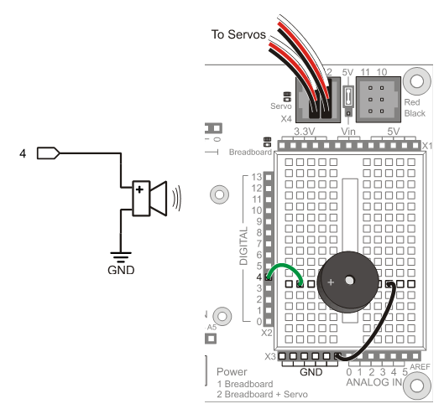
2.2.3 스피커 신호 만들기
void setup() // Built in initialization block
{
Serial.begin(9600);
Serial.println("Beep!!!");
tone(4, 3000, 1000); // Play tone for 1 second
delay(1000); // Delay to finish tone
}
void loop() // Main loop auto-repeats
{
Serial.println("Waiting for reset...");
delay(1000);
}
자료출처: Parallax.com

Slide 13
2.2.4 3초간 전진 테스트
#include <Servo.h> // Include servo library
Servo servoLeft; // Declare left and right servos
Servo servoRight;
void setup() // Built-in initialization block
{
tone(4, 3000, 1000); // Play tone for 1 second
delay(1000); // Delay to finish tone
servoLeft.attach(13); // Attach left signal to pin 13
servoRight.attach(12); // Attach right signal to pin 12
// Full speed forward
servoLeft.writeMicroseconds(1700); // Left wheel counterclockwise
servoRight.writeMicroseconds(1300); // Right wheel clockwise
delay(3000); // ...for 3 seconds
servoLeft.detach(); // Stop sending servo signals
servoRight.detach();
}
void loop() // Main loop auto-repeats
{ // Empty, nothing needs repeating
}

Slide 14
2.2.4 3초간 전진 테스트
LED 2개를 추가 연결
모터 회전 시 좌우 LED가 점등하여 표시

Slide 15
과제2 바퀴 회전 테스트
12 / 13 서보모터의 값을 다음 표처럼 변경하고 동작을 확인하여 표를 채워서 과제로 제출하세요
1. 전원스위치 0
2. 스케치 업로드
3. 전원스위치 2
4. (리셋스위치)
업로드 오류 시 케이블을 분리했다가 연결하세요.

Slide 16
과제2 바퀴 회전 테스트
13서보 | 12서보 | 모터 회전 | 차체 동작
1700 | 1300 | 13:반시계방향 최대속도, 12: 시계방향 최대속도 | 전진
1300 | 1700
1700 | 1700
1300 | 1300
1700 | 1500
1500 | 1300
1500 | 1700
1520 | 1480
1700 | 1400
1700 | 1450
1700 | 1480
1550 | 1300
1520 | 1300

Slide 17
수고하였습니다.
배터리가 소모되니 전원스위치는 0으로 하세요.

Slide 18


Slide 19


